Slide 1
Final Project
ALGORITMA PEMOGRAMAN
Leasing Motor OTO
Nama : BAGUS ADI WIDAGDO
Nim : 24.240.0060

Slide 2
Latar Belakang & Permasalahan
-LatarBelakang
Administrasi leasing motor adalah salah satu aspek penting dalam pengelolaan bisnis penyewaan kendaraan bermotor. Namun, banyak proses administrasi masih dilakukan secara manual, seperti pencatatan data pelanggan, pembuatan laporan, dan koreksi data. Proses manual ini memakan waktu, meningkatkan risiko kesalahan input, dan menyulitkan pencarian data ketika diperlukan. Oleh karena itu, muncul kebutuhan akan sistem berbasis komputer yang dapat mengotomatisasi dan mempermudah pengelolaan data leasing motor.
-Permasalahan
1.Proses adminnistrasi Leasing motor secara manual memakan waktu lama
2.Kesalahan pencatatan sering terjadi akibat tidak adanya validasi data
3.Membuat laporan secara manual membutuhkan waktu dan tenaga tambahan
4.Sulit mencari data pelanggan tertentu tanpa system yang terorganisir

Slide 3
Tujuan & Manfaat
-tujuan
1.Untuk mempermudah pengelolaan data pelanggan leasing motor
2.Meng otomatisasi proses pencatatan data pelanggan , laporan , koreksi dan penghapusan data
3.Menyediakan antarmuka yang sederhana sehingga mudah digunakan oleh pengguna
-manfaat
1.Efesiensi Waktu : Mempercepat proses pencatatan , pencarian dan pelaoran data
2.Pengelolaan data yang lebih aman: Data tersimpan secara digital sehingga lebih mudah di backup dan tidak mudah hilang
3.Kemudahan Pengelolaan : Data dapat di akses , diubah atau di hapus dengan cepat melalui program

Slide 4
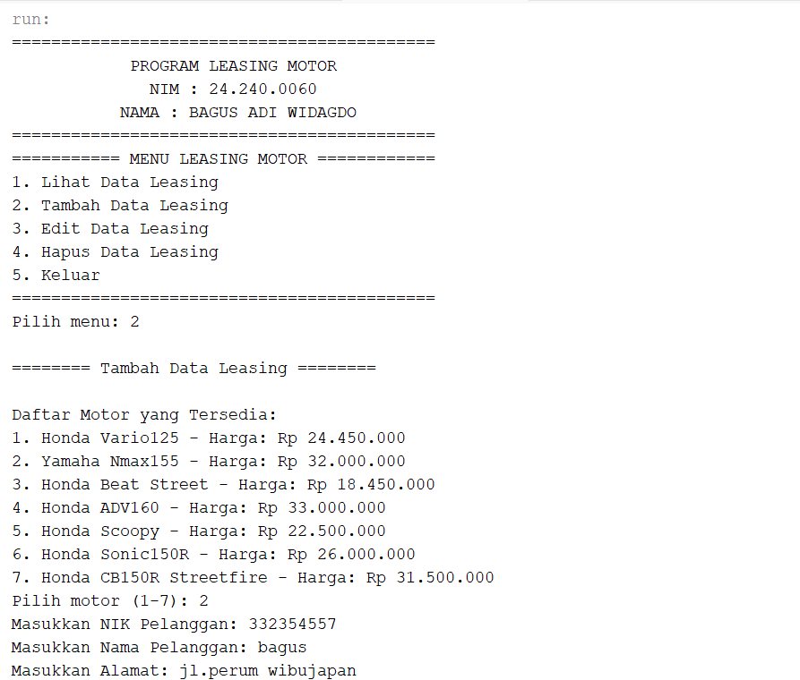
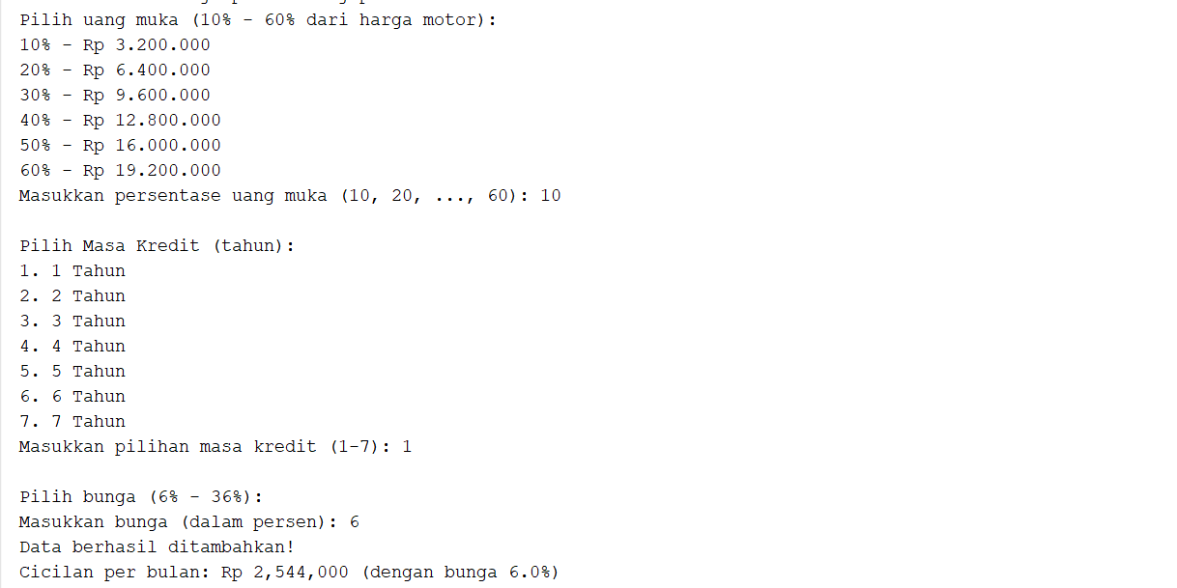
Layout Program (Input)

Slide 5
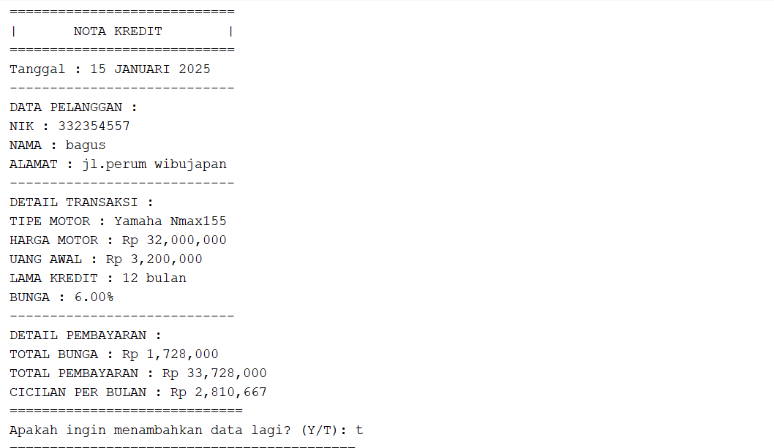
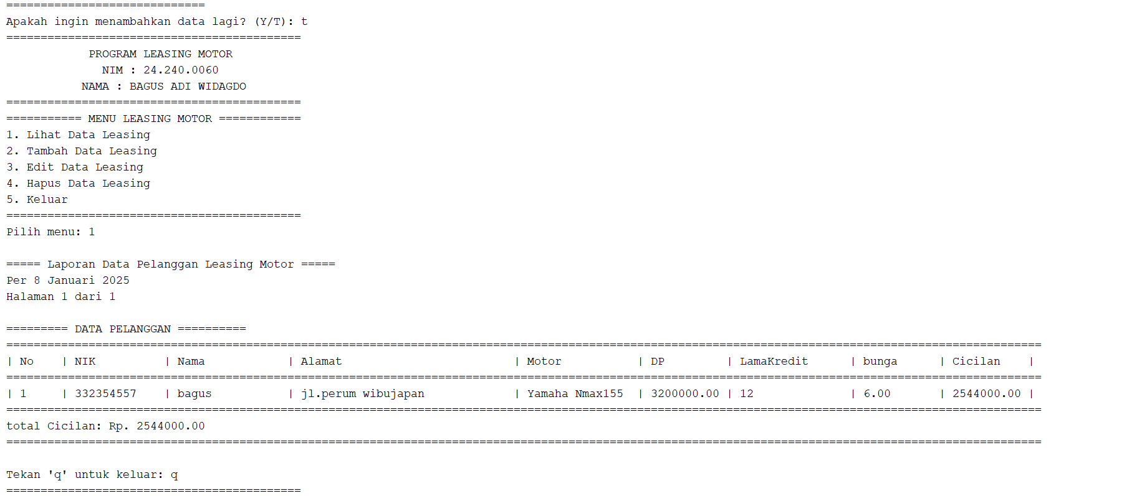
Layout Program (Output)

Slide 6
PSEUDOCODE & FLOWCHART
https://github.com/SHIKIKARA/program

Slide 7
KESIMPULAN DAN SARAN
Aplikasi leasing motor berbasis Java ini dirancang untuk mengatasi kendala administrasi manual yang lambat dan rentan kesalahan. Dengan fitur seperti input data pelanggan, laporan, koreksi, dan penghapusan data, aplikasi ini meningkatkan efisiensi dan akurasi pengelolaan data.
Ke depan, pengembangan dapat mencakup pencetakan laporan, integrasi cloud, dan peningkatan keamanan data melalui autentikasi pengguna dan backup otomatis. Uji coba lebih luas juga disarankan untuk penyempurnaan. Aplikasi ini membuktikan manfaat teknologi dalam mendukung bisnis secara efisien.

